Slide 1
Chapter 03-1. C++ 에서의 구조체

Slide 2

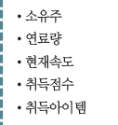
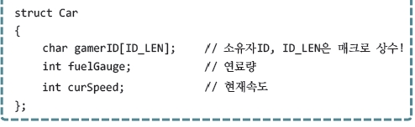
C++ 에서의 구조체
구조체의 등장배경


연관 있는 데이터를 하나로 묶으면 프로그램의 구현 및 관리가 용이하다 .
구조체는 연관 있는 데이터를 하나로 묶는 문법적 장치이다 .
연관 있는 데이터들은 생성 및 소멸의 시점이 일치하고 , 이동 및 전달의 시점 및 방법이 일치하기 때문에 하
나의 자료형으로 묶어서 관리하는 것이 용이하다 .

Slide 3


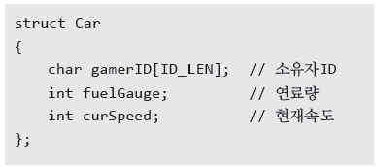
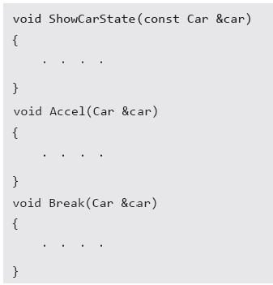
C++ 에서의 구조체 변수 선언
따라서 C++ 에서는 구조체 변수 선언시
struct 키워드의 생략을 위한 typedef 선언
이 불필요하다 .
C++ 스타일 구조체 변수 초기화
C 스타일 구조체 변수 초기화
Car 와 관련된 연관된 데이터들의 모임
데이터 뿐만 아니라 , 해당 데이터와 연관된 함수
들도 함께 그룹을 형성하기 때문에 함수도 하나로
묶는 것에 대해 나름의 가치를 부여할 수 있다 .
Car 와 관련된 연관된 함수들의
모임

Slide 4
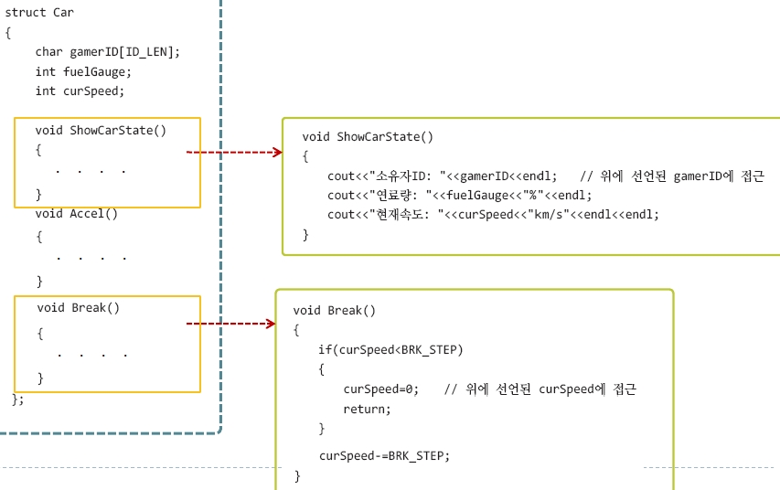
구조체 안에 함수 삽입하기
C++ 에서는 구조체 안에 함수를 삽입하는 것이 가능하다 .
따라서 C++ 에서는 구조체가 아닌 , 클래스라 한다 .
함께 선언된 변수에는 직접 접근
이 가능하다 .

Slide 5
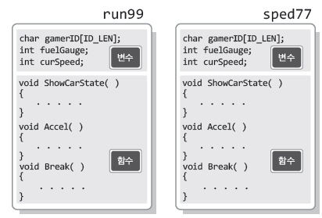

C++ 에서의 구조체 변수 선언
변수의 생성
실제로는 구조체 변수마다 함수가 독립적으로 존재하는 구조는 아니다 . 그러나 논리적으로는 독
립적으로 존재하는 형태로 보아도 문제가 없으니 , 위의 그림의 형태로 변수 ( 객체 ) 를 이해하자 !

Slide 6
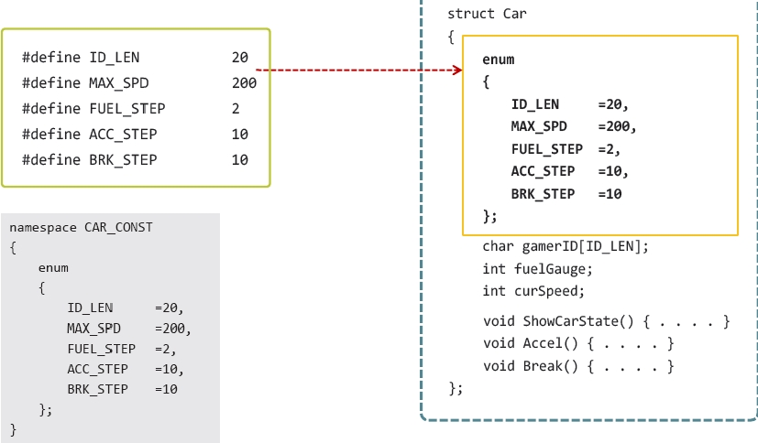
구조체 안에 enum 상수의 선언
Car 클래스를 위해 정의된 상수 !
이렇듯 연관 있는 상수들을 하나
의 이름공간에 별도로 묶기도 한다 !
이렇듯 구조체 안에 enum 선언을 둠으로써
잘못된 외부의 접근을 제한할 수 있다 .

Slide 7
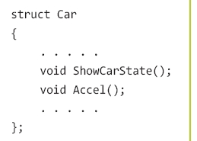
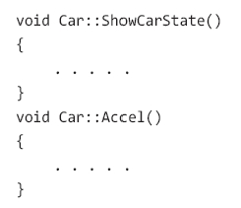

함수는 외부로 뺄 수 있다 .
구조체 안에 삽입된 함수의 선언 !
구조체 안에 선언된 함수의 정의 !
구조체 안에 정의된 함수는 inline 선언된 것으로 간주한다 .
따라서 필요하다면 , 함수의 정의를 외부로 뺄 때에는 다음과 같이 명시적으로 inline 선언을 해야 한다 .

Slide 8
Chapter 03-2. 클래스 (Class) 와 객체
(Object)

Slide 9
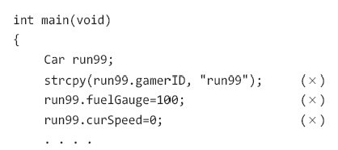
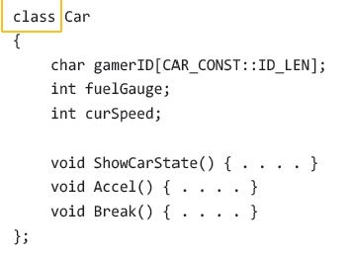
클래스와 구조체의 유일한 차이점
왼쪽과 같이 단순히 키워드만 class 로 바꾸면
선언된 멤버의 접근이 불가능하다 .
따라서 별도의 접근제어와 관련된 선언을 추가
해야 한다 .
키워드 struct 를 대신해서 class 를 사용한
것이 유일한 외형적 차이점이다 .

Slide 10
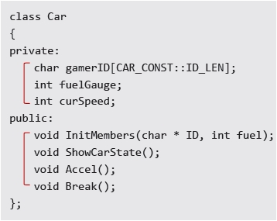
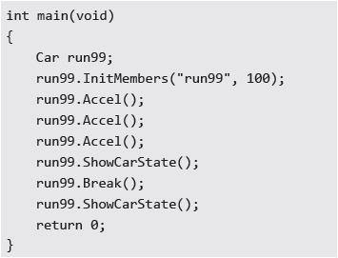
접근제어 지시자
접근제어 지시자



public
protected
private
어디서든 접근허용
상속관계에 놓여있을 때 , 유도 클래스에서의 접근허용
클래스 내 ( 클래스 내에 정의된 함수 ) 에서만 접근허용
private!
public!
Car 의 멤버함수는 모두 public 이므로 클래스의
외부에 해당하는 main 함수에서 접근가능 !

Slide 11
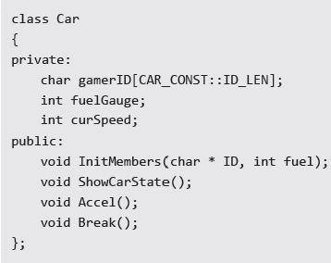
용어정리 : 객체 (Object), 멤버변수 , 멤버함수
왼쪽의 Car 클래스를 대상으로 생성된 변수를
가리켜 ‘객체’ 라 한다 .
왼쪽의 Car 클래스 내에 선언된 변수를 가리켜
‘멤버변수’ 라 한다 .
왼쪽의 Car 클래스 내에 정의된 함수를 가리켜
‘ 멤버함수’ 라 한다 .

Slide 12
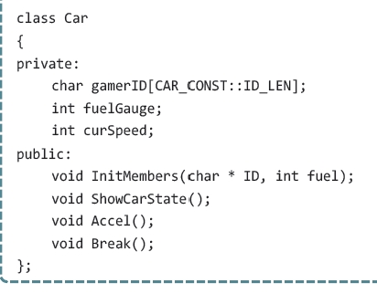
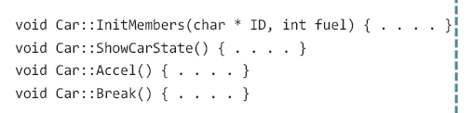
C++ 에서의 파일 분할
클래스의 선언은 일반적으로 헤더파일에 삽입
한다 . 객체생성문 및 멤버의 접근문장을 컴파
일하기 위해서 필요하다 .
클래스의 이름을 때서 Car.h 로 헤더파일의 이
름정의하기도 한다 .
단 ! 인라인 함수는 컴파일 과정에서 함수의 호
출문을 대체해야 하기 때문에 헤더파일에 함께
정의되어야 한다
Car 클래스의 멤버함수의 몸체는 다른 코드의 컴
파일 과정에서 필요한 게 아니다 . 링크의 과정을
통해서 하나의 바이너리로 구성만 되면 된다 . 따
라서 cpp 파일에 정의하는 것이 일반적이다 .
클래스의 이름을 따서 Car.cpp 로 소스파일의 이
름을 정의하기도 한다 .

Slide 13
Chapter 03-3. 객체지향 프로그래밍의
이해

Slide 14
객체지향 프로그래밍의 이해
객체에 대한 간단한 정의


사전적 의미
객체지향 프로그래밍
물건 또는 대상
객체 중심의 프로그래밍
객체
객체
객체
“나는 과일장수에게 두 개의 사과를 구매했다!”
데이터
행위 , 기능
객체지향 프로그래밍에서는 나 , 과일장수 , 사과라는 객체를 등장시켜서 두 개의 사과 구매라는 행
위를 실체화한다 .
객체지향 프로그래밍은 현실에 존재하는 사물과 대상 , 그리고 그에 따른 행동을 있는 그대로 실체화
시키는 형태의 프로그래밍이다 .

Slide 15
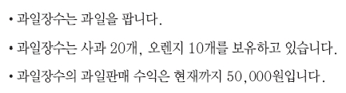

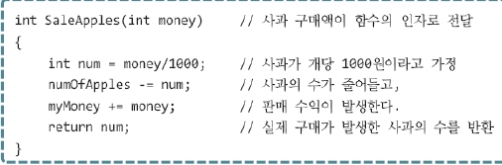
객체를 이루는 것은 데이터와 기능입니다 .
과일장수 객체의 표현
행위
상태
상태
과일장수의 데이터 표현
과일장수의 행위 표현
이제 남은 것은 데이터와 행위를
한데 묶는 것 !

Slide 16
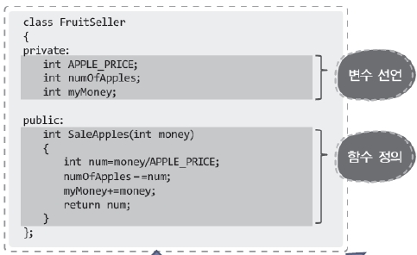
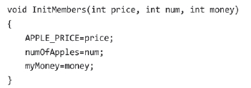
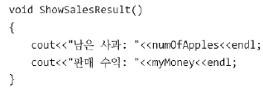
‘과일장수’의 정의와 멤버변수의 상수화
과일 값은 변하지 않는다고 가정할 때 APPLE_PRICE 는 다음과 같이 선언하는 것이 좋다 !
const int APPLE_PRICE;
그러나 상수는 선언과 동시에 초기화 되어야 하기 때문에 이는 불가능하다 . 물론 클래스를 정의하는 과정에서 선언과 동시에 초기화는 불가능하다 .
추가
추가
초기화를 위한 추가
얼마나 파셨어요 ? 라는 질문과 답변을 위한 함수

Slide 17
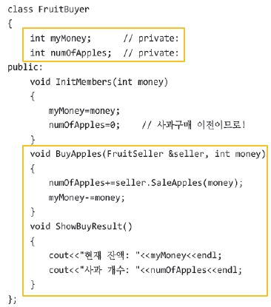


‘나(me)’를 표현하는 클래스의 정의와 객체생성
‘나’의 클래스 정의
상태
행위
일반적인 변수 선언 방식의 객체생성
동적 할당 방식의 객체생성

Slide 18
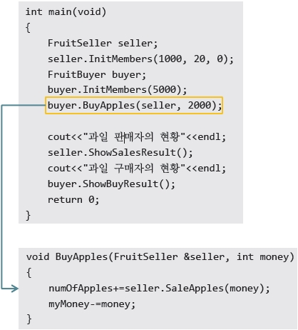
사과장수 시뮬레이션 완료
아저씨 사과 2000 원어치 주세요 .
아저씨 오늘 얼마나 파셨어요 .. 라는 질문의 대답
너 사과 심부름 하고 나머지 잔돈이 얼마야 .. 라는 질문의 대답
FruitBuyer 객체가 FruitSeller 객체의 SaleApples 함수를 호출하고
있다 . 그리고 객체지향에서는 이것을 ‘두 객체가 대화하는 것’으로 본
다 . 따라서 이러한 형태의 함수호출을 가리켜 ‘메시지 전달’이라 한다 .

